Slide 1
2. 개발 내용
01. OJT 개발 내용
습득 내용 | 자료구조 | 관리 프로그램 설계 및 개발 | 화면 설계 및 개발 | 네트워크 프로그래밍 | 데이터베이스(MariaDB)
개발 내용 | 스택 큐 리스트 | 데이터 입력/ 출력/ 관리(처리 ,가공) | WinForm | Server Client | MySQL
세부 개발 내용 | 1. 기능 스택 - LIFO 큐 - FIFO 연결 리스트(단순,이중,원형) - 포인터 2. 활용 사용자의 정보를 객체화 하여 DB 및 네트워크 통신에 사용하는 데이터를 효율적으로 관리 및 수행할 수 있도록 하기 위한 데이터의 집합 구조 개발 리스트의 Node에 데이터를 삽입, Node의 포인터를 활용하여 다음 노드 및 전 노드의 위치를 지정 | 1. 기능 데이터 DB 화 - 남성 -> 1 데이터 Packet 화 - packet = header + body 데이터 List View 화 - 라디오버튼 성별 선택-> 남, 여 2. 활용 사용자가 정보를 입력 후 정보를 DB, 패킷, Node의 형식에 맞게 가공하여 데이터 CRUD 기능 개발 스레드를 활용하여 메인 스레드와 별개로 네트워크 통신을 할 수 있는 서브 스레드 개발 컨트롤(List View)의 항목 선택을 초기화 기능을 구현하여 항목 단일 선택 개발 | 1. 기능 CRUD, DB 및 네트워크 접속 - 버튼, 텍스트 박스 컨트롤 사용 데이터 조회 - List View 사용 그룹별 관리 - group box 컨트롤 사용 2. 활용 텍스트 및 체크 박스, 라디오 버튼으로 데이터 입력 기능 개발 그룹 박스를 이용해 DB, 입력, 조회, 네트워크 파트 관리 DB 및 네트워크 접속 기능 개발 List View를 이용한 데이터 조회 기능 개발 컨트롤 속성을 이용한 데이터 입력 제한 기능 개발(ex) 숫자만 입력) | 1. 기능 프로토콜 구현 - 데이터 통신 규약 Header 구현 패킷 수신 및 송신 - 소켓, 스레드 클래스 사용 | 1. 기능 DB 접속 및 해제 - MySqlConnection 클래스 사용 테이블 생성 - 쿼리문 사용 데이터 CRUD - 쿼리문 사용 2. 활용 DB에 접속하여 데이터 CRUD 기능 개발
2. 활용
프로토콜을 기반으로 패킷을 분석해 각 CRUD 기능별 자료구조, DB, 네트워크 통신 적용 개발
클라이언트가 서버에 접속 시 서버는 서브 스레드를 시작해 다른 클라이언트가 접속할 수 있는 서버 대기 상태 기능 개발
서버 클라이언트 동기화 데이터 송, 수신 기능 개발
Notes:
크게 자료구조 , 관리 프로그램, 화면 설계, 네트워, 디비 5파트로 나눠 세부 개발 내용에 대해 설명드리겠습니다. 자료구조로는 ~~

Slide 2
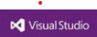
2. 개발 내용
02. 개발 도식화(Data Flow Diagram)
Project_DataStructure_chlee
사용자
CRUD 적용
Main Form
Server
Client
List View
(ViewOutput)
자료구조
DB
Client
Server
Notes:
다음은 개발 도식화에 대해 설명 드리겠습니다. 사용자가 계정 정보를 입력,삭제,수정 등 CRUD 기능을 실행하면 MainForm에서 데이터를 각 부분마다 가공하여 데이터를 전송합니다.
후에 각 개발한 서버와 클라이언트로 외부 서버와 클라이언트가 서로 통신을 하게 됩니다.

Slide 3
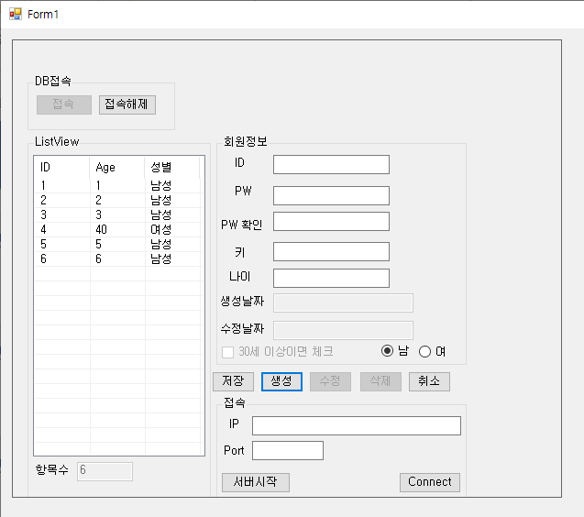
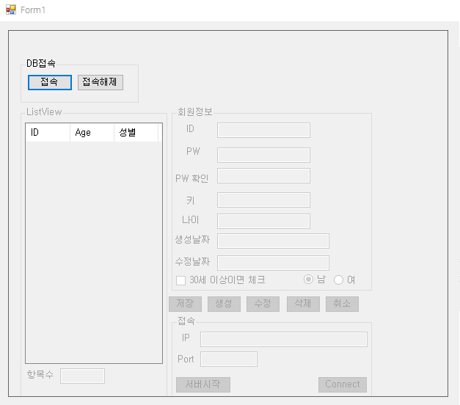
3. 개발 산출물
01. 개발 산출물
App 활성화 화면
프로그램 소스코드 및 화면
초기 화면
DB 접속 및 해제
데이터 입력 및 CRUD 기능 수행
데이터 조회
서버 구동 및 서버 접속 기능 수행
DB 접속 버튼 실행시 App 활성화 및 DB 데이터 조회
Notes:
다음은 프로그램 초기 화면입니다. 처음 모든 기능을 비활성화 시키고 DB와 연동할시에 App을 활성화 시키도록 구현하였습니다. 활성화시 각 부분은 ~~~이거고
크게 4파트로 나눠 UI를 구성하였습니다.

Slide 4
3. 개발 산출물
01. 개발 산출물
사용자가 계정 데이터 관리
UseCase Diagram
Notes:
다음은 사용자가 계정 정보를 저장할 경우인 유즈케이스 다이어그램입니다. 사용자는 ~~

Slide 5
3. 개발 산출물
로컬이 서버일 경우
01. 개발 산출물
UseCase Diagram

Slide 6
3. 개발 산출물
로컬이 클라이언트일 경우
01. 개발 산출물
UseCase Diagram

Slide 7
3. 개발 산출물
01. 개발 산출물
Class Diagram
자료구조 및 데이터
메인 폼 및 서브 폼
DB 클래스
서버 및 클라이언트
헤더 클래스
Notes:
이 부분은 자료구조 스택, 큐, 리스트의 클래스로 각 CRUD 기능을 구현하였습니다.
DB 부분은 DB접속과 해제 등 각 CRUD 쿼리문을 실행할 수 있도록 구현 하였습니다.
다음 메인 폼 부분은 각 자료구조, DB , 네트워크에 알맞은 데이터형식을 반환해주고 각 파트별로 패킷 전송이나 UI 삽입과 같은 이벤트를 넘겨주게 됩니다.
네트워크 부분은 프로토콜 클래스 헤더를 기준으로 패킷을 분석 및 적용하는 기능을 구현하였습니다.

Slide 8
3. 개발 산출물
데이터 동기화(로컬이 서버일 경우)
01. 개발 산출물
Sequence Diagram

Slide 9
3. 개발 산출물
데이터 동기화(로컬이 클라이언트일 경우)
01. 개발 산출물
Sequence Diagram

Slide 10
3. 개발 산출물
사용자 계정 데이터 저장 할 경우(로컬이 서버일 경우)
01. 개발 산출물
Sequence Diagram
사전 조건 :
1) DB 접속
2) 네트워크 접속
3) 동기화 끝난 상태

Slide 11
3. 개발 산출물
사용자 계정 데이터 수정 할 경우(로컬이 서버일 경우)
01. 개발 산출물
Sequence Diagram
사전 조건 :
1) DB 접속
2) 네트워크 접속
3) 동기화 및 조회 끝난 상태

Slide 12
3. 개발 산출물
사용자 계정 데이터 삭제 할 경우(로컬이 서버일 경우)
01. 개발 산출물
Sequence Diagram
사전 조건 :
1) DB 접속
2) 네트워크 접속
3) 동기화 끝난 상태

Slide 13
3. 개발 산출물
01. 개발 산출물
DFD(Data Flow Diagram)
Project_DataStructure_chlee
동기화
사용자
저장
소켓 통신
서버
전송
응답
클라이언트
조회
데이터 전송
패킷 encoding
응답
전송
입력
View Input
Send
수정
패킷 decoding
소켓 통신
선택
선택된 데이터 전송
List View
Receive
삭제
소켓 통신
클라이언트
전송
응답
서버
데이터
삽입
데이터 삽입
응답
전송
데이터 전송
Query 전송
자료구조
데이터 삽입
DB

Slide 14
5. 개발 시연
01. 시연 및 프로그램 동작 화면

Slide 15
느낀점
2개월 동안 자료구조, 데이터 베이스, WinForm,네트워크를 병합한 관리 프로그램 개발하면서 4개의 파트를 자세히 공부하지는 못했지만 많은 것을 배울 수 있는 시간을 가질 수 있었습니다. UI와 네트워크는 개발 경험이 없어 걱정이 앞서기도 했고 경험하지 못한 것을 해본다는 생각에 설레기도 했습니다. 4개의 파트 중 자료구조와 데이터 베이스는 수월하게 진행하였습니다. 스택과 큐, 리스트를 배우면서 새로운 자료구조에 대해 틈틈이 학습이 필요하다고 느꼈습니다. UI와 네트워크 파트는 생소한 기능과 이론으로 어려움이 있었습니다. 특히 네트워크 파트에서 프로토콜을 정의하고 패킷을 적용 및 처리하는 부분에서 OJT 의 많은 시간을 할애했습니다. 이러한 어려운 점을 스터디와 선임분들의 도움으로 해결할 수 있었습니다. 2개월간의 OJT를 진행하면서 작성된 코드를 분석하고 활용하는 능력이 중요하다고 생각됐습니다. C++이나 opc통신, AI등 새로운 것을 개발 할 때 OJT에서 얻은 능력과 생각을 바탕으로 어려움이 있는 상황을 수월히 해결할 수 있는 개발자가 될 것입니다. 감사합니다.

